Slide 1
De la Intuicion a la Evidencia
Data-Driven
Arquitectura de Centros de Investigacion | UTMACH
Corpus: 2.919 articulos | NLP Semantico + K-Means | Sistema de Dos Vias
PhD. Ivan Ramirez — Director DIDI | MSc. Andree Vitonera | MSc. Luiggi Solano
UTMACH | DIDI | Marzo 2026 | 2.919 articulos
1/10

Slide 2
El Problema
Por que los metodos tradicionales producen centros ineficientes
ERRORES COMUNES
EL COSTO REAL
Centros por cuotas de facultad = sesgo politico
Laboratorios financiando proyectos de escritorio
Centros por palabras repetidas = falsa precision
Observatorios pagando reactivos que no usan
Experimental + Social en el mismo modelo = desperdicio presupuestario
Investigadores elite fuera de su area de impacto
Prioridades a priori = analisis viciado
Recursos diluidos — impacto institucional minimo
UTMACH | DIDI | Marzo 2026 | 2.919 articulos
2/10

Slide 3
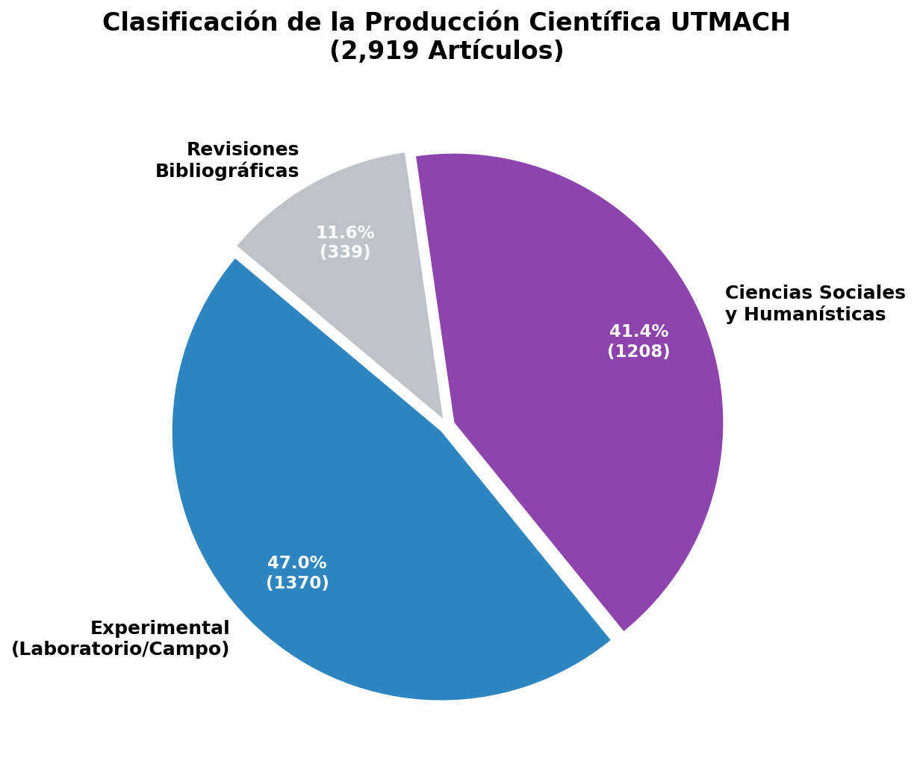
El Gran Descubrimiento: El ADN Cientifico de la UTMACH
47%
Experimental
41%
Social / Humanistica
11.6%
Revisiones Bibl.
47% Experimental vs 41% Social -> La UTMACH exige DOS modelos de gestion financiera distintos.
UTMACH | DIDI | Marzo 2026 | 2.919 articulos
3/10

Slide 4
El Sistema de Dos Vias
Una arquitectura financiera diferenciada — no un organigrama
VIA A — CENTROS CIENTIFICOS EXPERIMENTALES
VIA B — OBSERVATORIOS SOCIALES Y HUMANISTICOS
Base:
1.371 articulos (47%)
Base:
1.209 articulos (41.4%)
Infraestructura:
Laboratorios, reactivos, equipos especializados
Infraestructura:
Software, bases de datos, plataformas digitales
Presupuesto:
ALTO — inversion de capital a largo plazo
Presupuesto:
MODERADO — gestion agil y flexible
Estructuras:
5 Centros de Investigacion
Estructuras:
5 Observatorios Academicos
UTMACH | DIDI | Marzo 2026 | 2.919 articulos
4/10

Slide 5
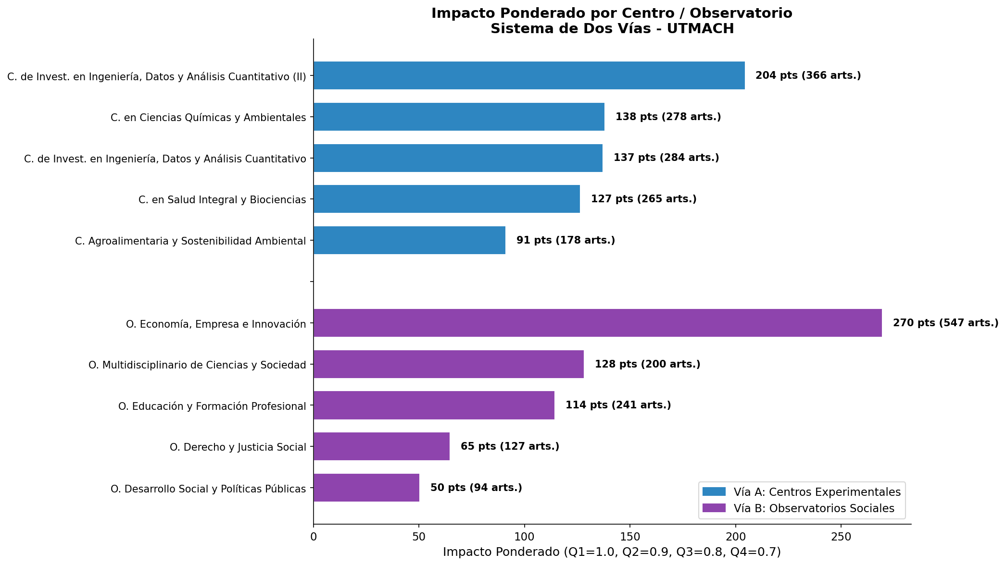
VIA A — Los 5 Centros Cientificos Experimentales
Impacto ponderado: la metrica que supera al conteo de articulos
Arts.
Impacto
Ingenieria y Analisis Cuantitativo (II)
366
204.5
Ciencias Quimicas y Ambientales
278
138.2
Ingenieria y Analisis Cuantitativo
284
137.2
Salud Integral y Biociencias
265
126.6
Agroalimentaria y Sostenibilidad
178
91.2
UTMACH | DIDI | Marzo 2026 | 2.919 articulos
5/10

Slide 6
VIA B — Los 5 Observatorios Sociales y Humanisticos
Gestion agil, alto volumen, transferencia al sector publico
Obs. de Economia, Empresa e Innovacion
Arts.
Impacto
Prom.
El mas grande de la institucion — 18.7% de toda la produccion UTMACH
547
269.6
0.493
Obs. Multidisciplinario de Ciencias y Sociedad
Arts.
Impacto
Prom.
Mayor promedio de impacto de la Via B (41 articulos Q1)
200
128.3
0.642
Obs. de Educacion y Formacion Profesional
Arts.
Impacto
Prom.
Alta demanda editorial — pilar de Ciencias de la Educacion
241
114.4
0.475
Obs. de Derecho y Justicia Social
Arts.
Impacto
Prom.
10 articulos Q1 — eficiencia de impacto notable
127
64.8
0.510
Obs. de Desarrollo Social y Politicas Publicas
Arts.
Impacto
Prom.
Nicho estrategico: consultoria y evaluacion de politica publica
94
50.5
0.537
UTMACH | DIDI | Marzo 2026 | 2.919 articulos
6/10

Slide 7
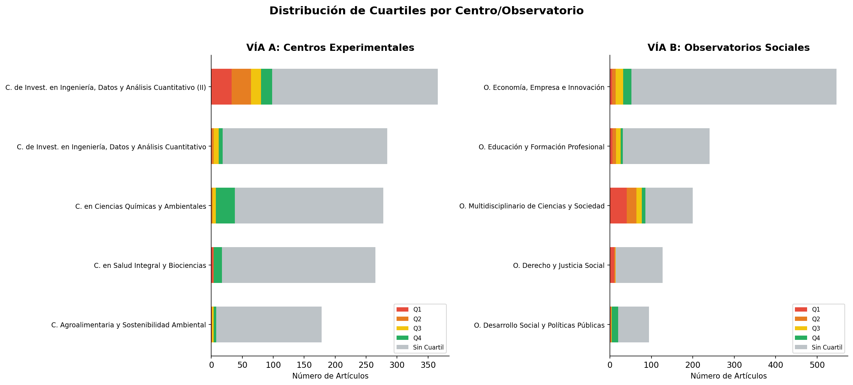
Calidad vs. Cantidad: El Analisis de Cuartiles
El volumen no equivale a impacto — los cuartiles revelan la verdad
-> El cluster con mayor impacto ponderado (0.639): Ingenieria Cuantitativa II con Q1=33 y Q2=31 sobre 366 articulos
-> Obs. Multidisciplinario lidera en Q1 de la Via B: 41 articulos Q1 + 23 Q2
-> Quimicas/Ambiental: alto volumen pero domina Q3/Q4 — necesita estrategia de upgrade
-> La metrica que guia la asignacion: impacto ponderado, no contador de papers
UTMACH | DIDI | Marzo 2026 | 2.919 articulos
7/10

Slide 8
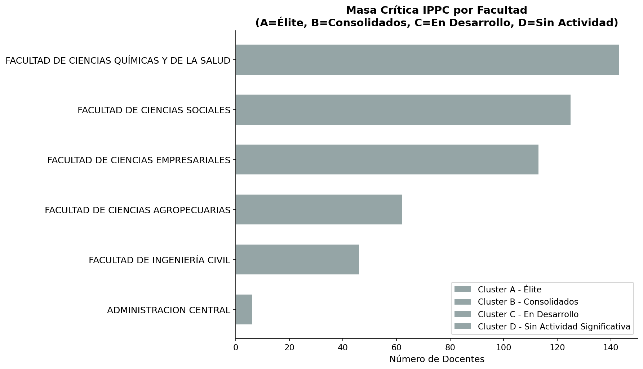
Masa Critica IPPC: Con Quien Activamos los Centros
Investigadores clasificados por percentil de productividad individual
-> Elite (>=P90): directores naturales de los nuevos centros — nucleo irremplazable
-> Consolidados (P50-P89): columna vertebral operativa de cada Centro/Observatorio
-> FCQS y FCA validan su rol como matrices experimentales con investigadores Elite
-> Proximo paso Fase C: cruzar IPPC Elite x cluster tematico -> asignacion individual
UTMACH | DIDI | Marzo 2026 | 2.919 articulos
8/10

Slide 9
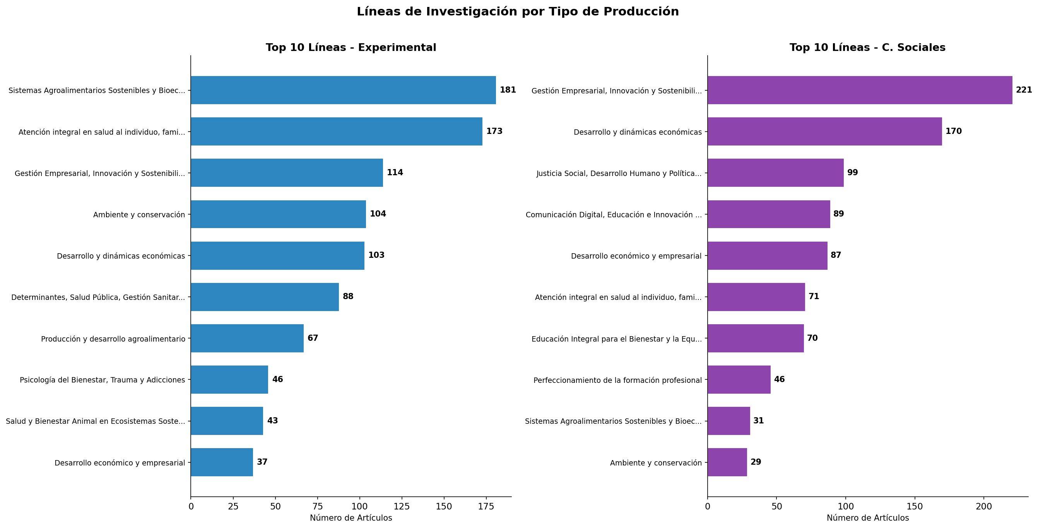
Top Lineas de I+D por Tipo de Investigacion
Sobre estas lineas productivas nacen los reglamentos — no hay genericos
-> Via A experimental: Ambiente, Sistemas Agroalimentarios, Salud, Ingenieria
-> Via B social: Economia/Empresa, Procesos Educativos, Justicia y Gobernabilidad
-> 3-5 lineas formales por Centro/Observatorio — con produccion demostrada
-> Base tecnica para el Reglamento General (Fase D, Abril 2026)
UTMACH | DIDI | Marzo 2026 | 2.919 articulos
9/10

Slide 10
Roadmap & Decisión
Arquitectura validada. Siguiente paso: aprobar e iniciar
COMPLETADO -- Fase A: Diagnostico (Feb 2026) | Fase B: Analisis completo (Mar 2026)
FASE C — Propuesta (Mar-Abr 2026)
FASE D — Reglamentacion (Abr 2026)
C.1 Cruzar IPPC Elite con clusters tematicos
D.1 Revision normativa: LOES, CES, Estatuto
C.2 Propuestas tecnicas por Centro/Observatorio
D.2 Redaccion del Reglamento General
C.3 Definicion formal de lineas de investigacion
D.3 Aprobacion por Consejo Universitario
C.4 Presentacion a Consejos de Facultad
DECISION REQUERIDA HOY
Arquitectura validada. Aprobar e iniciar asignacion de IPPC Elite a Centros y redaccion del Reglamento General para aprobacion por Consejo Universitario.
UTMACH | DIDI | Marzo 2026 | 2.919 articulos
10/10

